Slide 1

Урок-сказка «КОЛОБОК»
Задание 1.
Собери лото.

Slide 2

П
Р
О
В
Е
Р
И
М

Slide 3
Тема урока: «ПЛОЩАДИ И ОБЪЁМЫ»
Цели урока:
систематизировать знания
по теме «Площади и объёмы»;
научиться применять формулы
для решения
практико-ориентированных задач.

Slide 4
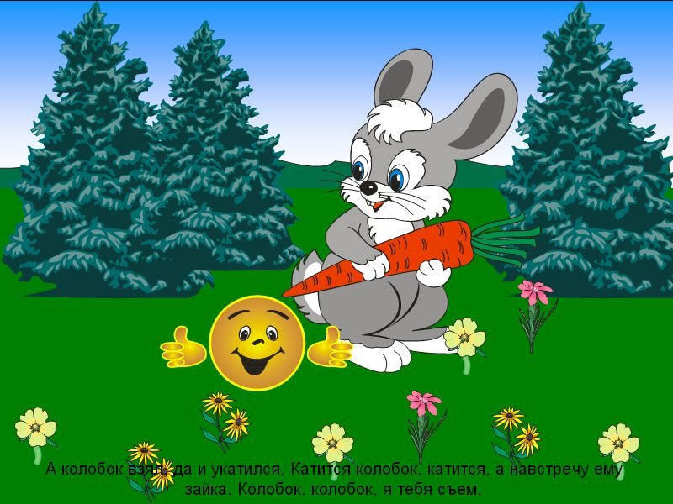
Зайкина полянка
Задание 2.
Вычислите периметр и площадь квадрата, сторона которого равна 8 м.
На одном квадратном метре взошло 5 цветков.
Каков будет доход Зайки, если стоимость одного цветка составляет 100 рублей?

Slide 5

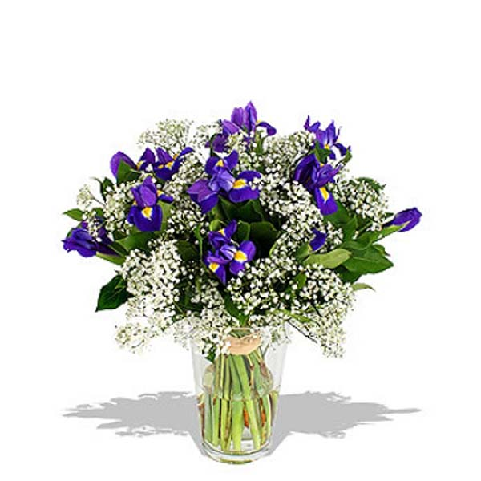

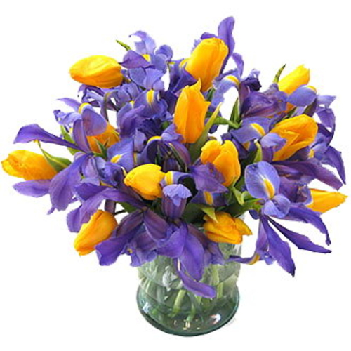

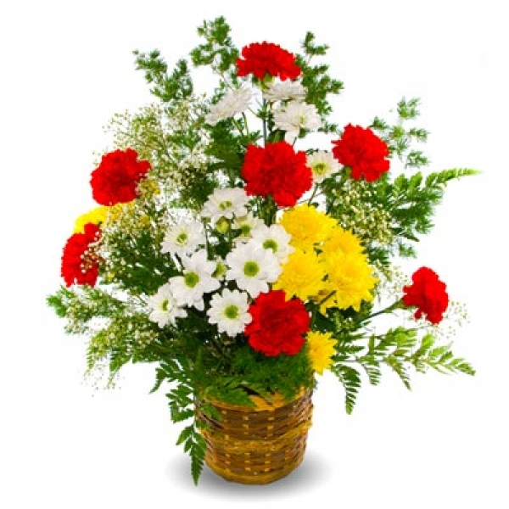

Slide 6
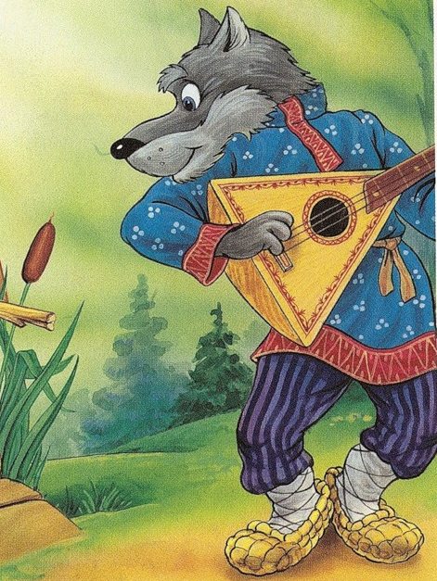
Волчья площадь
Задание 3.
Ширина прямоугольного участка земли 440 м, а длина на 60 м больше.
Найти периметр и площадь участка.
Площадь выразить в гектарах.

Slide 7
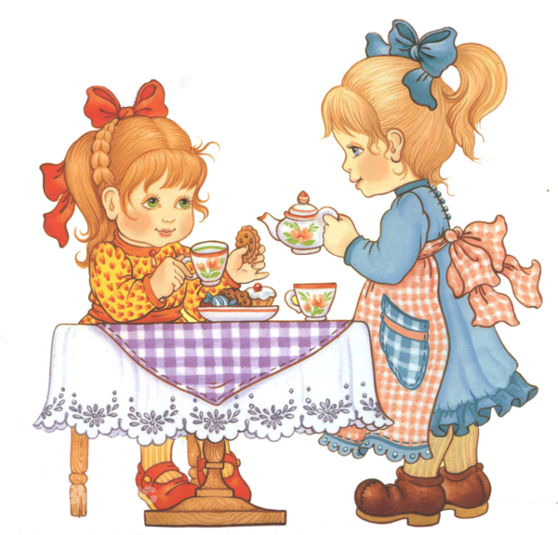
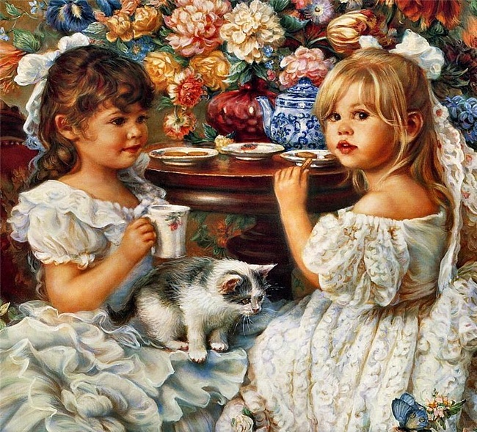
Чаепития приятного
никогда не избегай,
Море счастья необъятного
и восторга получай.

Slide 8
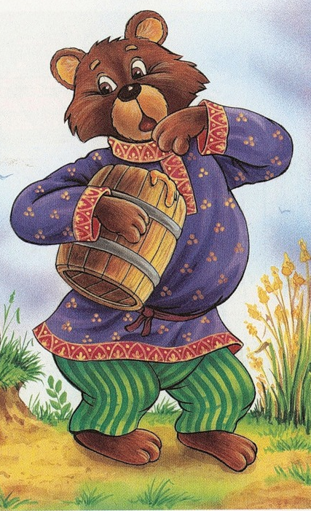
Медвежья берлога
Задание 4.
Чему равен объём куба, ребро которого 5 м.
Чему равна длина всех рёбер?
Чему равна площадь поверхности?

Slide 9
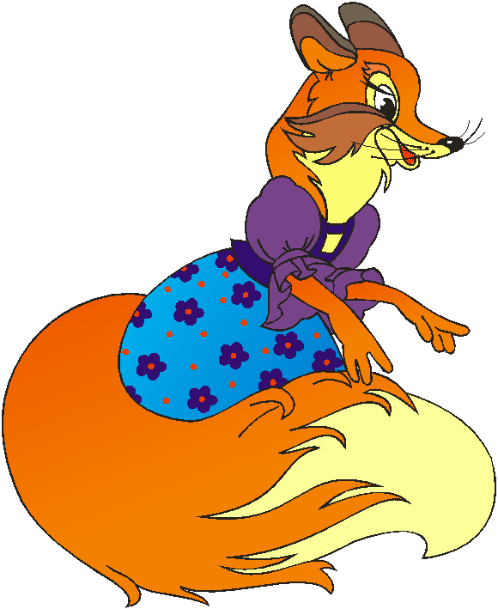
Лисичкин домик
Задание 5.
Длина прямоугольного параллелепипеда 15 см,
Она больше ширины в 3 раза,
а высота больше ширины на 3 см.
Найти сумму длин всех рёбер,
площадь поверхности,
объём.

Slide 10
Сказка – ложь, да в ней намёк!
Добрым молодцам урок!
Я понял, что…
Я сегодня убедился в том, что…
Мне стало ясно, что…

Slide 11
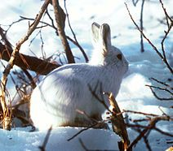
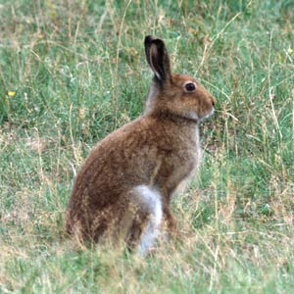
ЗАЯЦ-БЕЛЯК
Заяц-беляк - это крупный заяц!!!!!
Длина тела взрослых животных 44 - 65 см,
изредка достигая 74 см, масса тела 1,6 - 4,5 кг.
Зайцы-Беляки не имеют постоянного логова.
Заяц-беляк обитает в тундровой, лесной и частично лесостепной зоне.
Заяц-беляк в основном сумеречное и ночное животное.
У зайца-беляка лучше всего развит слух, а зрение и обоняние слабые.
Единственное средство защиты зайца-беляка от
преследователей – это умение быстро бегать.
Заяц-беляк - растительноядное животное.

Slide 12
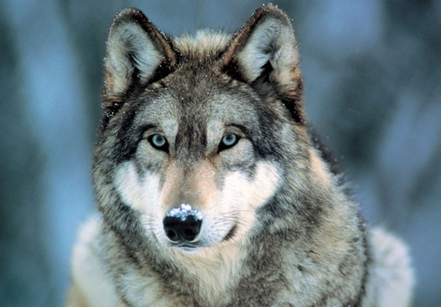
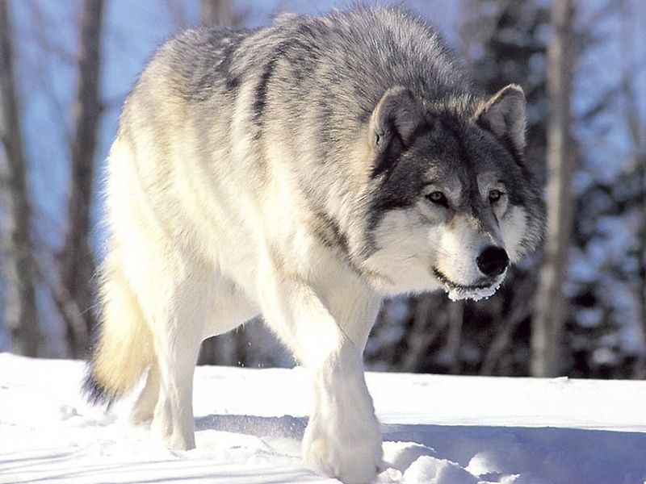
Волк,
или серый волк,
или обыкновенный волк
Высота животных колеблется в пределах 60—95 см, длина 105—160 см, а вес 32—62 кг.
В Сибири и на Аляске крупные матёрые волки могут весить более 77 кг.
Волки издают такие звуки, как вой, завывание, хныканье, ворчание, рычание, тявканье, лай.
Волк обитает в самых разных ландшафтах, но предпочитает степи, полупустыни, тундру, лесостепь, избегая густых лесных массивов.
Волк — типичный хищник, добывающий пищу активным поиском и преследованием жертв.
Волк наносит вред животноводству и охотничьему хозяйству, но с другой стороны, играет важную роль в экосистеме, контролируя численность животных и уничтожая слабых и больных особей.

Slide 13
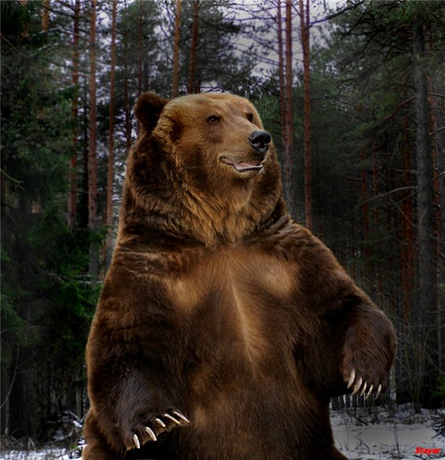
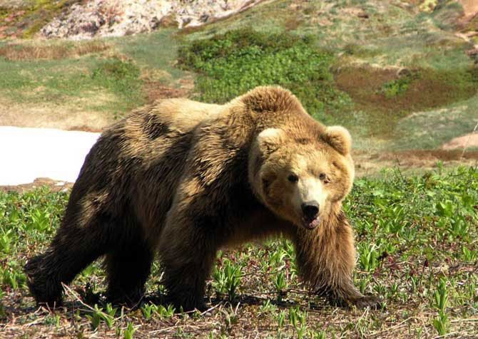
Медве́жьи-семейство млекопитающих отряда хищных. Это самые крупные из современных наземных хищных зверей.
Медведи всеядны, хорошо лазают и плавают, быстро бегают, могут стоять и проходить короткие расстояния на задних лапах.
Имеют короткий хвост, длинную и
густую шерсть, а также отличные обоняние и слух.
Охотятся вечером или на рассвете. Обычно боятся человека, но могут быть опасными в тех местах, где они привыкли к людям.
Невосприимчивы к пчелиным укусам.
В природе естественных врагов почти не имеют.
Бурый медведь, гималайский и чёрный медведи проводят большую часть зимы в логове (берлоге), в состоянии спячки. В этот период они живут за счёт накопленных жировых запасов.

Slide 14
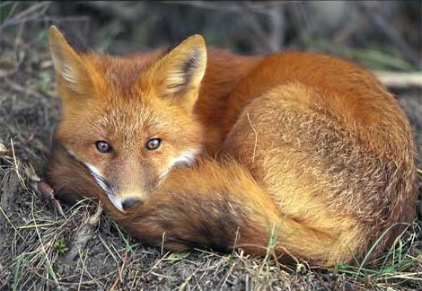
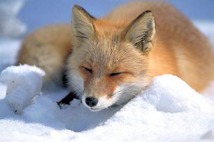
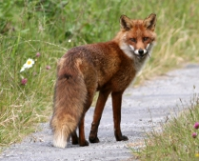
Лисица обыкновенная
Наиболее распространным в роду лисиц является вид vulpes vulpes, или лисица обыкновенная, еще ее называют рыжей лисицей. Это обычная лиса, которая встречается на огромной территории земного шара, а также на территории России.
Лиса очень красивое животное, оно стройное, грациозное, с красивым мехом и длинным пышным хвостом и длинной, заостренной мордочкой.
Самый мелкий представитель рода лисиц – фенек (vulpes zerda), по размерам он меньше домашней кошки. Длина его тела составляет 30-40см, хвоста – до 30см, масса тела фенька не превышает 1.5кг.
Самой крупной является обыкновенная лисица, длина ее тела может доходить до 90см, длина хвоста до 60см, масса тела до 10кг.
Лиса – типичный хищник-полифаг, для нее характерна всеядность.
Лиса может охотиться и утром, и в ночные часы, а также, особенно в период бескормицы, в любое время суток. В зимнее время лисица в большинстве случаев не использует постоянных нор, а залегает на отдых на поверхности снежного покрова.
Лиса – очень известный персонаж русских народных сказок, а также множества других сказок и рассказов.

Slide 15
Доброго
всем
дня и
хорошего
настроения!

Slide 16
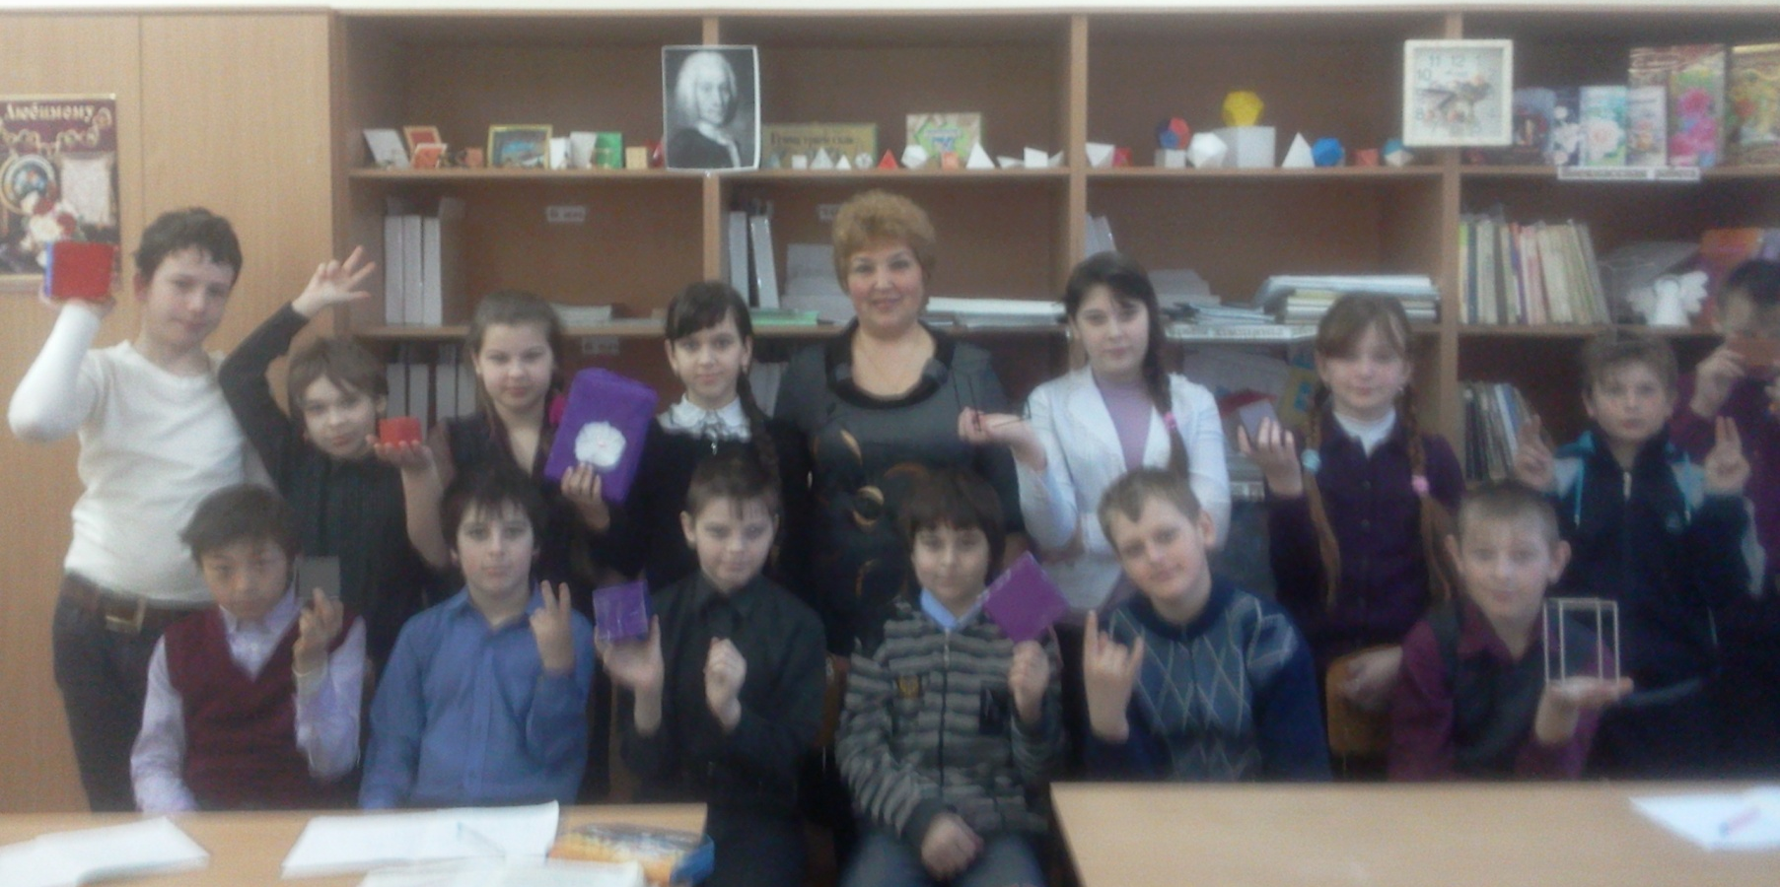
Сказки – это уроки,
и если к ним добавить уроки, которые как сказки,
то добры молодцы и красны девицы
обнаружатся не только в сказочном прошлом.
С уважением, Людмила Михайловна Кутырева и мой 5 класс
из с. Медведево Голышмановского района Тюменской области

